Slide 1
扩展欧几里德算法

Slide 2
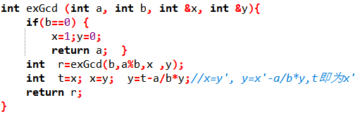
欧几里德算法
利用递归算法：
设d=gcd(a,b)=gcd(b,a%b),结合欧几里德算法，ax+by=gcd(a,b)转换为另一个方程：
bx'+(a%b)y'=gcd(b,a%b)。
最终变成ax+by=gcd(a,b)会变成ax+0*y=gcd(a,0)，只要x=1,y=0就可以满足了
但x', y'就不是原来的解了。
由x', y'求出x ,y.我们观察gcd(b,a%b)=bx'+a%by'。
gcd(b,a%b)=ax+by，a%b=a-a/b*b
故bx'+a%by'=bx'+(a-a/b*b)y'=ay'+b(x'-a/b*y')
得出 x=y'，y=x'-a/b*y'。

Slide 3
扩展欧几里德的代码

Slide 4
裴蜀定理
裴蜀定理：
设(a,b)=d，则对任意整数x,y，有d|ax+by成立；
特别地，一定存在x,y满足ax+by=d
等价的表述：不定方程ax+by=c(a,b,c为整数)有整数解的充要条件为(a,b)|c
推论：a,b互质等价于ax+by=1有整数解

Slide 5
扩展欧几里德算法
不定方程 ax+by=c 的整数通解
通过扩展欧几里得算法得到 ax+by=gcd(a,b)的一组整数解后如何得到不定方程 ax+by=c 的整数通解呢
令 d = gcd(a,b) 只有 d | c 时这个方程才存在整数解
我们可以通过扩展欧几里得算法求得方程 ax + by = d 的一组整数解 x0, y0 方程两边同时乘上 c/d 就可以得到方程 ax+by=c 的一组整数解x = x0*c/d, y =y0 *c/d
现在我们知道了ax + by = c 的一组整数解 又怎样得到他的所有整数解呢
设 x+x',y+y'为下一组整数解 即 a*(x+x') + b*(y+y') = c,那么必须满足 ax'+by'=0 且 x'是满足的最小的正整数
ax'+by'=0 --> y'=-((a/d)/(b/d))x'
即 x' 的最小正整数解为 x'=b/d, y'=-a/d
那么原不定方程的通解为 {(x+b/d*k , y-a/d*k) |k in Z}

Slide 6
推论 ：
设a,b,c为任意整数，g=gcd(a,b),方程ax+by=g的一组解是（x0,y0）,
则当c是g的倍数时ax+by=c的一组解是（x0c/g,y0c/g）;
当c不是g的倍数时无整数解。
例 1. gcd(6,15)=3,
6x+15y=9.求x,y
6*(-2)+15*1=3, 两边同乘3
6*(-6)+15*3=9
x=-6，y=3。
2. 6x+15y=8，两边同除3
2x+5y=8/3，左边是整数，右边不是整数，所以无解

Slide 7
扩展欧几里德算法
例题：线性组合
给定整数{x₁, x₂, x₃, ..., x_{n}}和k
求任意一组整数{a₁, a₂, a₃, ..., a_{n}}
满足a₁x₁+a₂x₂+a₃x₃+...+a_{n}x_{n}=k，或返回无解。

Slide 8
扩展欧几里德算法
分析：
显然仅当(x₁, x₂, ..., x_{n})|k时有解。
若n=1直接令a₁=k/x₁构造解。
否则用(x_{n-1},x_{n})代替这两个数，递归构造解；
回溯时调用exgcd(x_{n-1}, x_{n})，用x_{n-1}, x_{n}的线性组合替代(x_{n-1},x_{n})。

Slide 9
逆元
若ax≡1 (mod b)，则称x是a关于模b的逆元，常记做a⁻¹。
回忆同余的性质。上式等价于ax+by=1
如何求逆元？等价于解方程ax+by=1
因此逆元不一定存在： 存在的充要条件为(a,b)=1
推论：p是质数，p不整除a，则a模p的逆元存在。

Slide 10
逆元
结论：在[0,b)的范围内，a关于模b的逆元(若存在)是唯一的。
证明：
反证法，若a有两个逆元0<x1<x2<b，即ax₁≡ax₂≡1 (mod b)，
那么有b|a(x₂-x₁)成立
又由于(a,b)=1，因此b|x₂-x₁。
其中0<x₂-x₁<b，产生了矛盾。

Slide 11
逆元
// 利用exgcd求逆元
int inv(int a, int b) {
int x, y;
exgcd(a, b, x, y);
return x;
}

Slide 12
线性求逆元
如何O(n)求1~n模质数p的逆元？
方法一：递推
假设现在要求i的逆元
考虑带余除法，设p=iq+r，其中i>r，则有iq+r≡0 (mod p)
注意到p是质数，因此r不为0，r的逆元存在
等式两边乘i⁻¹r⁻¹，得到qr⁻¹+i⁻¹≡0 (mod p)
因此i⁻¹≡-qr⁻¹≡-(p/i)(p mod i)⁻¹ (mod p)
for (inv[1] = 1, i = 2; i <= n; ++i)
inv[i] = (p - p / i) * inv[p % i] % p;

Slide 13
线性求逆元
方法二：倒推
先求n!的逆元(exgcd,或者后面提到的快速幂)
然后利用((k-1)!)⁻¹≡k·(k!)⁻¹ (mod p)
倒推求出1!...(n-1)!的逆元
再利用k⁻¹≡(k-1)!·(k!)⁻¹ (mod p)
就可以求出1...n的逆元了

Slide 14
线性求逆元
例题：组合数取模
回答T次询问
每次询问C(n, k) mod 998244353(一个质数)
T≤10⁵，0≤k≤n≤10⁷，
分析：C(n, k)=n!/(k!(n-k)!)
线性求逆，预处理n!以及n!的逆元
O(1)回答询问

Slide 15
线性同余方程
形如ax≡c (mod b)的方程，称为线性同余方程。
等价于ax+by=c；因此有解条件为(a,b)|c
若(a,b)=1，则x有唯一解x≡a⁻¹c (mod b)。
否则设(a,b)=d，a=a'd, b=b'd, c=c'd
那么有a'x+b'y=c'，即a'x≡c' (mod b')
这里(a', b')=1，因此有x≡(a')⁻¹c' (mod b')
综上，任意的线性同余方程总可以判定为无解、或化为x≡a (mod m)的形式。

Slide 16
线性同余方程组
考虑形如x≡a_{i} (mod m_{i})的若干方程联立得到的方程组，如：
x≡2 (mod 3) ............ (1)
x≡3 (mod 5) ............ (2)
x≡5 (mod 7) ............ (3)
下面是一种可行的解法：
由(1)设x=3y+2,代入(2)得到3y+2≡3(mod 5),解得y≡2(mod 5)
设y=5z+2,代入(3)得到3(5z+2)+2≡5(mod 7),解得z≡4(mod 7)
设z=7k+4,则x=3(5(7k+4)+2)+2=105k+68
因此x≡68(mod 105)

Slide 17
中国剩余定理

Slide 18
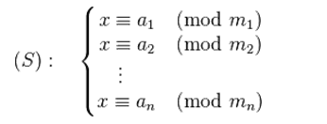
中国剩余定理是数论中的一个关于一元线性同余方程组的定理，说明了一元线性同余方程组有解的准则以及求解方法。也称为孙子定理，古有“韩信点兵”、“孙子定理”、求一术（宋 沈括）“鬼谷算”（宋 周密）、“隔墻算”（宋 周密）、“剪管术”（宋 杨辉）、“秦王暗点兵”、“物不知数”之名。
用现代数学的语言来说明的话，中国剩余定理给出了以下的一元线性同余方程组。

Slide 19
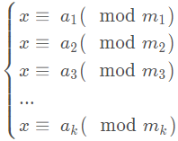
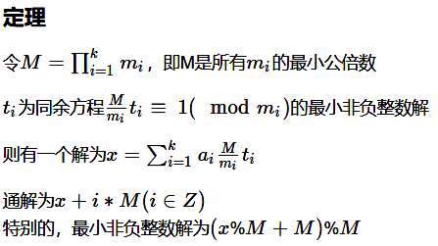
中国剩余定理
问题
求解同余方程组
其中m₁,m₂,m₃ ,…,m_{k}为两两互质的整数，求x的最小非负整数解

Slide 20
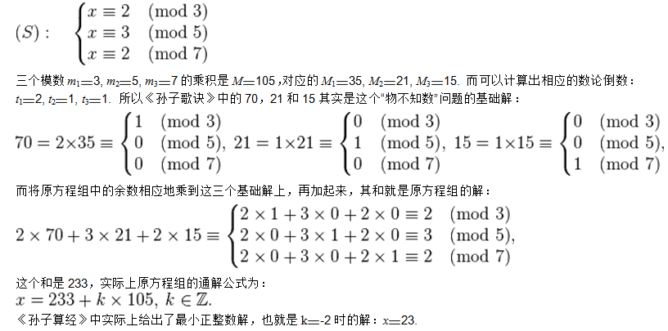

Slide 21
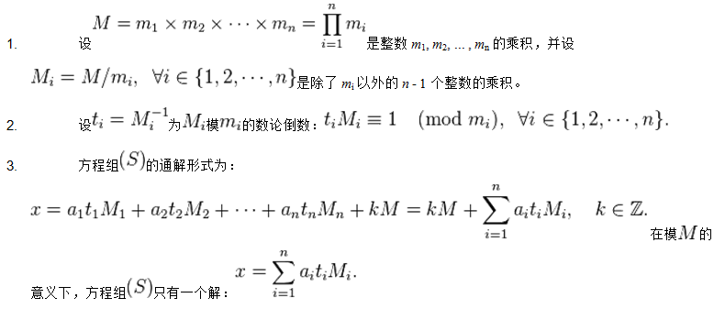
中国剩余定理说明：假设整数m₁, m₂, ... , m_{n}两两互质，则对任意的整数：a₁, a₂, ... , a_{n}，方程组 有解，并且通解可以用如下方式构造得到：
中国剩余定理关键是ti的求法,如果理解了扩展欧几里得 ax+by=d, 就可以想到：Mi*x+mi*y=1

Slide 22
有物不知其数，三三数之剩二，五五数之剩三，七七数之剩二。问物几何？
即，一个整数除以三余二，除以五余三，除以七余二，求这个整数。《孙子算经》中首次提到了同余方程组问题，以及以上具体问题的解法，因此在中文数学文献中也会将中国剩余定理称为孙子定理。
宋朝数学家秦九韶于1247年《数书九章》卷一、二《大衍类》对“物不知数”问题做出了完整系统的解答。明朝数学家程大位将解法编成易于上口的《孙子歌诀》：
三人同行七十希，五树梅花廿一支，七子团圆正半月，除百零五使得知
这个歌诀给出了模数为3、5、7时候的同余方程的秦九韶解法。意思是：将除以3得到的余数乘以70，将除以5得到的余数乘以21，将除以7得到的余数乘以15，全部加起来后除以105，得到的余数就是答案。比如说在以上的物不知数问题里面，使用以上的方法计算就得到
因此按歌诀求出的结果就是23。

Slide 23
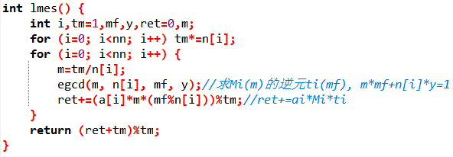
欧几里德算法

Slide 24
中国剩余定理
例题：组合数取模2
回答T次询问，
每次询问C(n, k) mod 1029471131
1029471131 = 13*317*249811
T≤10⁵, 0≤k≤n≤10¹⁸
分析：分别将C(n, k)对13, 317, 249811取模，再用中国剩余定理合并。
如何求C(n, k)mod p，其中p为较小的质数？

Slide 25
中国剩余定理
*Lucas定理：设p为质数，则
递归使用Lucas定理，把C(n,k)中的n,k缩小到<p
注意特判n<k时C(n,k)=0
使用C(n,k)=n!/(k!(n-k)!)
预处理阶乘、逆元即可

Slide 26
扩展中国剩余定理
问题
求解同余方程组
其中m₁,m₂,m₃ ,…,m_{k}不一定两两互质
求x的最小非负整数解

Slide 27
扩展中国剩余定理

